Slide 1
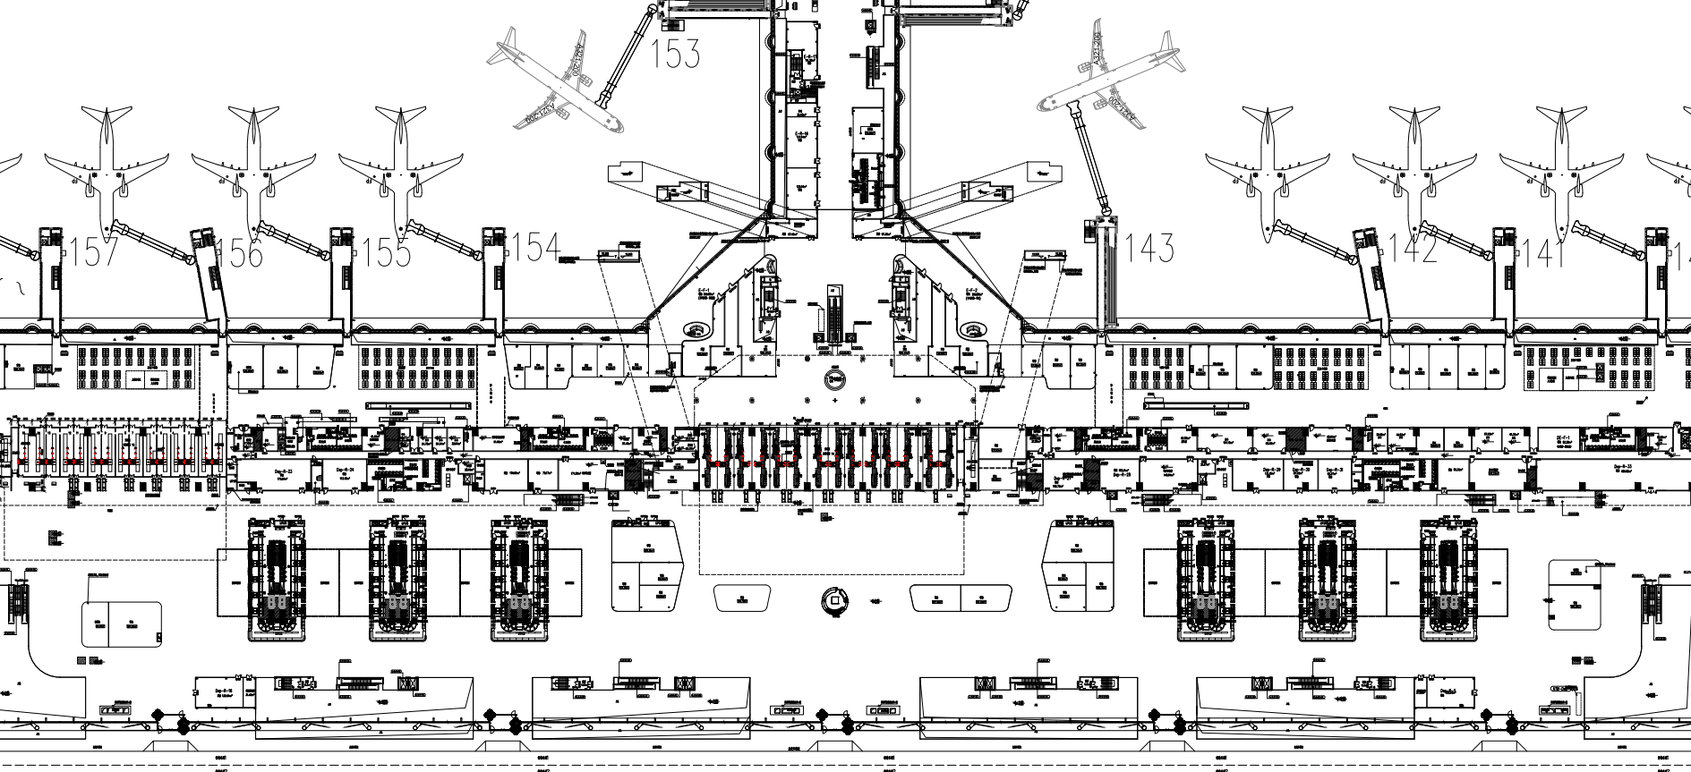
锦庭逸市
饮品、甜点
DEP-F-6D（107m²）

Slide 2
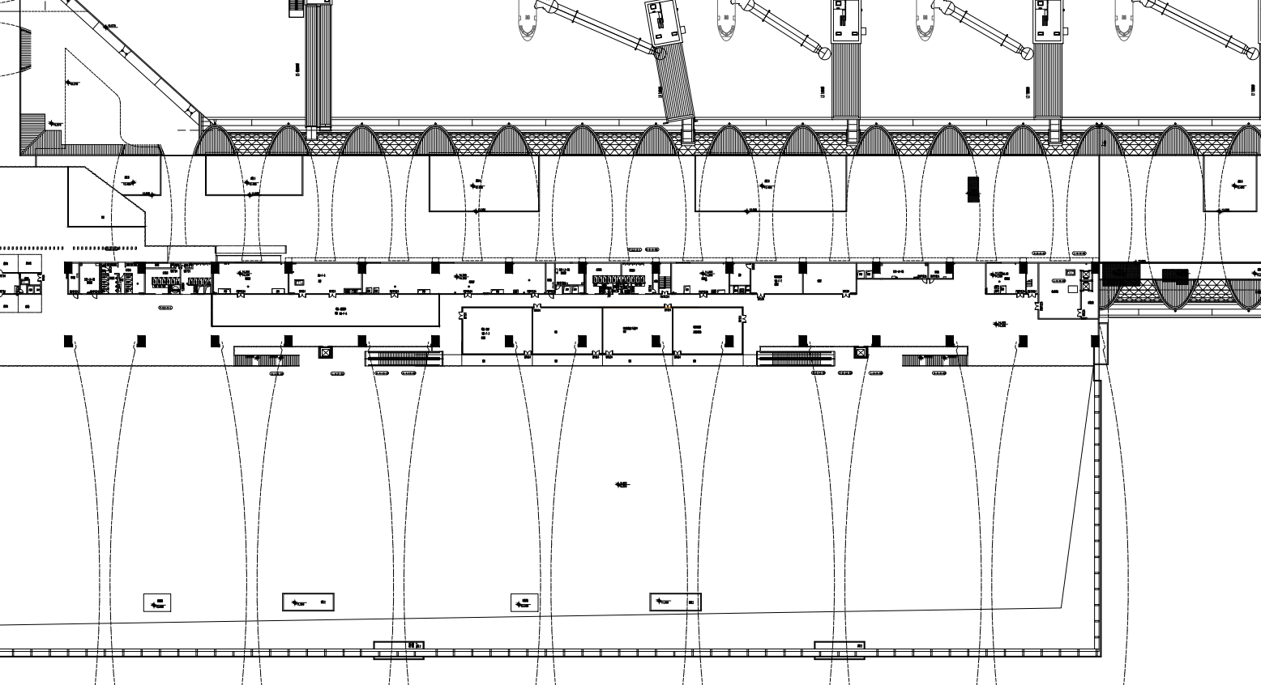
上夹层
餐饮集合
UM-F-4D（200m²）

